Slide 1
Информационно- коммуникативные технологии в работе психологической службы МБОУ СОШ №17
МБОУ СОШ № 17

Slide 2
Применение ИКТ осуществляется в различных направлениях:
Психодиагностическая работа
Методическая работа
ИКТ
Профилактическая работа
Коррекционно- развивающая работа с детьми
Просветительская и профилактическая
работа с педагогами

Slide 3
ИКТ
Программа «1С: Школьная психодиагностика»

Slide 4
Информационные коммуникационные технологии
«Школьный старт» – это принципиально новый подход к педагогической диагностике и организации учителем первых недель и месяцев обучения детей в школе.

Slide 5
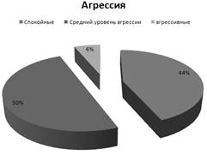
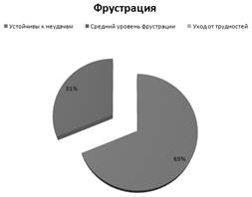
ИКТ
Диагностики по адаптации в 5 классах
Диагностика учащихся 1-11 классов по суицидальному риску.
Тест Г. Айзенка «Самооценка психических состояний личности»
Выявление суицидального риска у детей (А.А. Кучер, В.П. Костюкевич)

Slide 6
ИКТ
В рамках пилотного проекта по здоровьесбережению школа оснащена аппаратно-программным комплексом диагностического назначения «АРМИС» .Данный комплекс позволяет качественно, быстро и без вреда для здоровья осуществить комплексную диагностику состояния здоровья ребенка, а также выявлять возможные нарушения в различных системах организма.

Slide 7
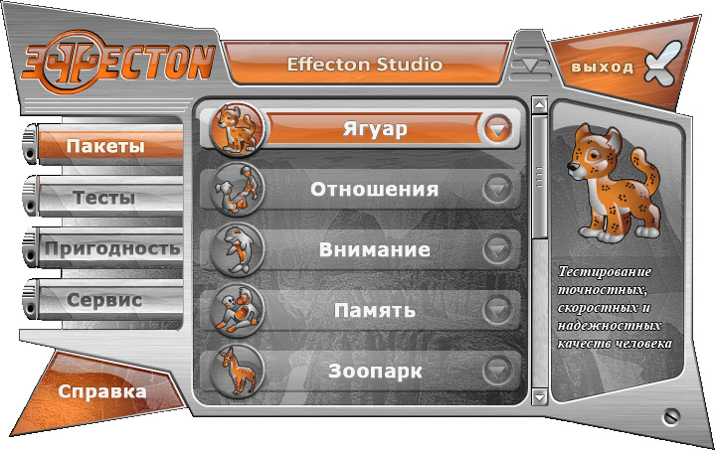
Диагностическая работа
Программы компьютерной обработки блока психологических тестов.
Печать бланков.
Составление программ, диаграмм.
Презентация результатов тестирование.

Slide 8
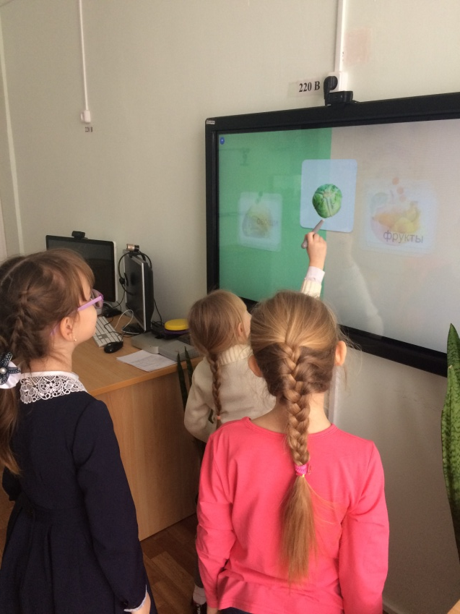
Коррекционно-развивающая работа

Slide 9
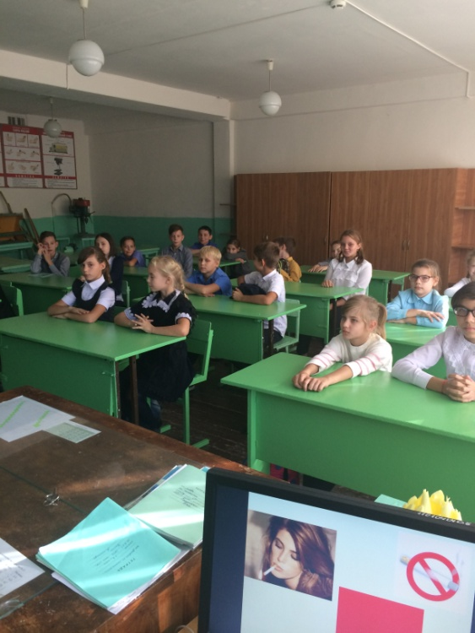
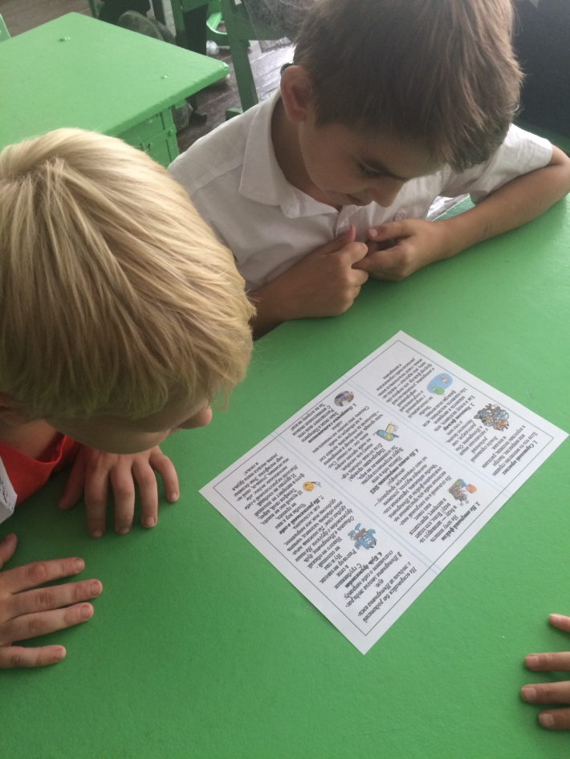
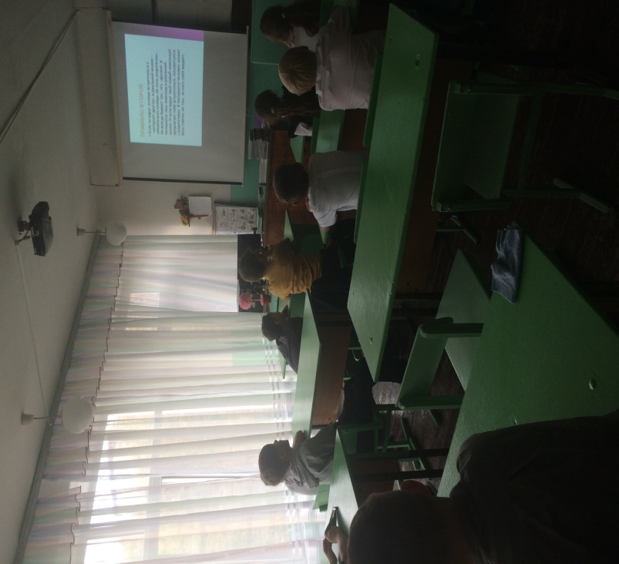
Психологическое просвещение и консультирование

Slide 10
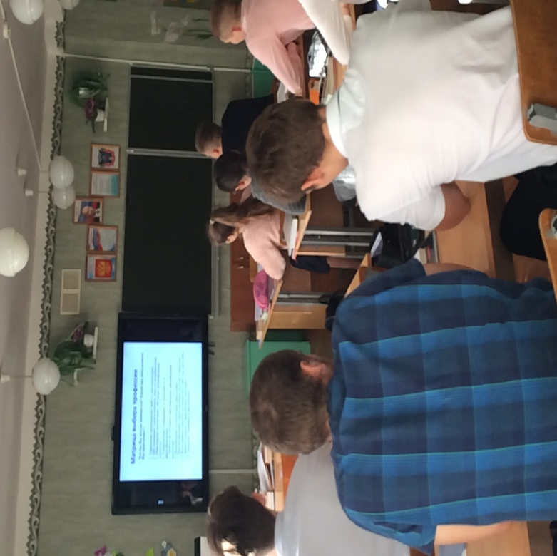
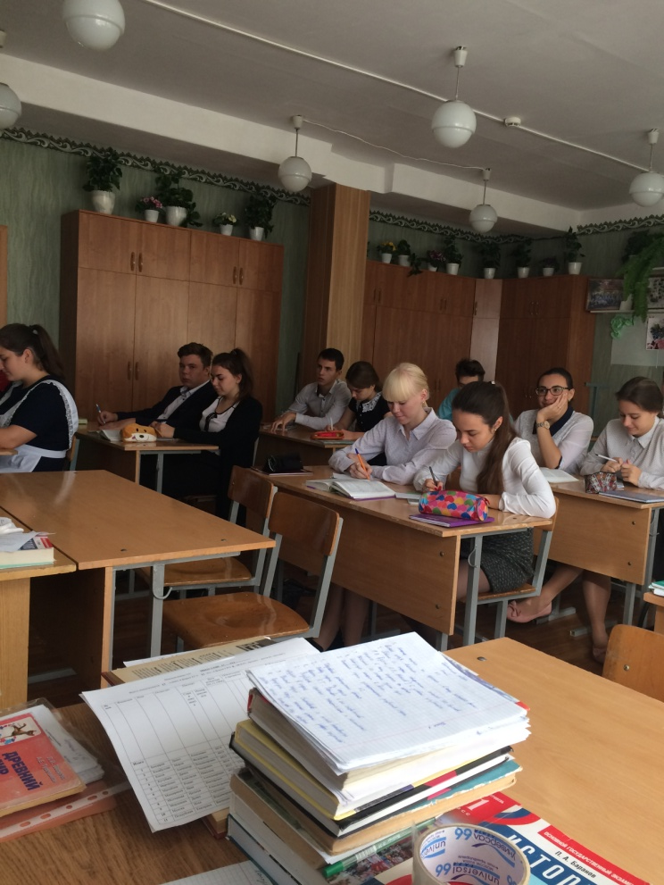
Профориентация

Slide 11
Профилактика
«Сталкер» — комплексная программа первичной профилактики наркозависимости, алкоголизма и табакокурения для работы с детьми среднего и старшего школьного возраста. Эффективный метод психологического сопровождения развития детей и подростков.

Slide 12
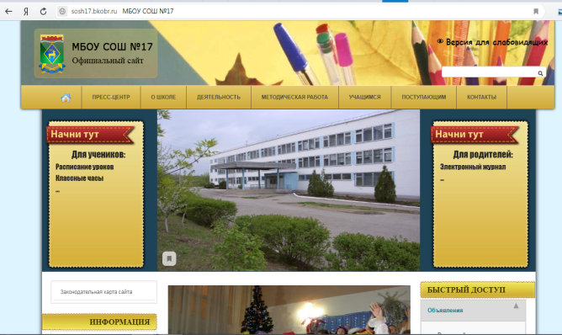
Информационные коммуникативные технологии
Психологическое консультирование
Онлайн
Работа с детьми и родителями через соц.сети .
Сайт школы МБОУ СОШ №17
http://sosh17.bkobr.ru

